Slide 1
Эффективный учебный план 11.02.15 Инфокоммуникационные сети и системы связи
Заместитель директора ГБПОУ
Колледжа связи № 54
Бозрова И.Г.

Slide 2
Эффективность
Возможность выбора обучающимся индивидуального образовательного маршрута (самостоятельное формирование набора дисциплин , профессиональных компетенций из вариативной части ,темпов изучения, времени сдачи промежуточной аттестации)
Возможность предзачета результатов дисциплин, профессиональных модулей (или его части)
на этапе поступления и в ходе обучения,
при предъявлении соответствующих подтверждающих документов
(в т. ч. Skills Passport, удостоверений, сертификатов и т.п. )
Предоставление возможностей обучающимся сдачи демонстрационного экзамена в ходе обучения по профессиональным модулям или его частей
(по компетенциям)
Возможность совмещения обучения с работой ,
с последующим перезачетом практик
Ускоренное обучение
Использование эффективных технологий обучения

Slide 3
Ускоренное обучение
пп. 3. п.1 ст. 34 Федерального закона «Об образовании в Российской Федерации обучающимся предоставляются академические права на: обучение по индивидуальному учебному плану, в том числе ускоренное обучение
Методические рекомендации Министерства образования и науки РФ от 20 июля 2015 г. № 06-846 Методические рекомендации об организации ускоренного обучения по основным профессиональным образовательным программам среднего профессионального образования
ПОЛОЖЕНИЯ ГБПОУ Колледжа связи № 54 им. П. М. Вострухина
……..
«Инструктивное письмо «О мерах эффективности учебных занятий по учебному предмету «Физическая культура» ДОГМ от 03.05.2018 г.

Slide 4
Локальные акты колледжа ( внести дополнения)
1.Положение о разработке и утверждении основной профессиональной образовательной программы (ОПОП)
2.Положение о порядке зачета результатов освоения обучающимися учебных предметов, курсов, дисциплин (модулей), практики, дополнительных образовательных программ в других образовательных организациях или в ГБПОУ Колледж связи № 54
3.Положение о порядке реализации права обучающихся ГБПОУ СПО Колледж связи № 54 на обучение по индивидуальному учебному плану
4.Положение об организации образовательного процесса в ГБПОУ СПО Колледж связи № 54
5.Положение об электронном обучении и использовании дистанционных образовательных технологий в образовательном процессе
6.Положение о организации и контроле самостоятельной работы обучающихся
7.Положение о порядке текущего контроля успеваемости и промежуточной аттестации обучающихся
8.Положение о порядке выполнения курсовой работы обучающимися
9.Положение о порядке проведения государственной итоговой аттестации по образовательным программам среднего профессионального образования

Slide 5
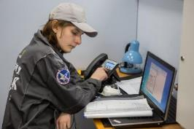
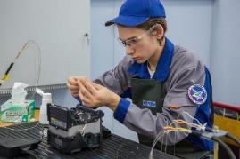
Вариативная часть- возможность выбора
Спецкурсы по английскому языку -76 час
(по выбору обучающегося)
Получение не менее 2 профессий рабочего со сдачей на разряд -512 часов
Практикум по компетенциям цифровой экономики и DigitalSkills-200 часов
(не менее 2 компетенции )
Выполнение работ по компетенциям FutureSkills и перспективным технологиям-250часов
(по выбору обучающегося)
Технолог дистанционной безопасности
Разработка мобильных приложений
Машинное обучение и большие данные
Технологии дополненной и виртуальной реальности
Инженерный дизайн CAD
Программные решения для бизнеса
Проектировщик «умной среды»
Лазерные технологии....,.................
Корпоративная защита от угроз………
Английский разговорный интенсив
Перевод технической документации
Английский язык для предпринимательской деятельности
14601 Монтажник оборудования связи
19859 Электромонтер по ремонту и обслуживанию кабельных линий
12624 Кабельщик-спайщик
19832 Электромонтер охранно-пожарной сигнализации
19806 Электромонтажник по освещению и осветительным сетям
Руководство колледжа проводит ежегодный пересмотр содержания рабочих учебных планов, рабочих учебных программ, а так же фондов оценочных средств с учетом изменений на рынке труда, развития компетенций DigitalSkills, FutureSkills , актуализированных и новых профессиональных стандартов , привлекает к принятию решений работодателей, экспертов WSR и всех заинтересованных лиц профессионального сообщества

Slide 6
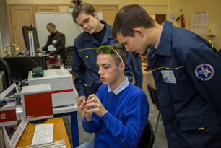
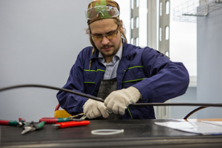
Новые практики обучения
Технологии обучении
7 сертифицированных площадок по сдаче ДЭ – тренинг центры – возможность сдачи ДЭ по каждому модулю
Информационный кабельные сети
Сетевое и системное администрирование
Электромонтажные работы
Электроника
мастер-классы от ведущих специалистов предприятий,
Предпринимательство
Лазерные технологии
Корпоративная защита от внутренних угроз
кейсы,
электронное обучение
сетевые вебинары ,
мастер-классы от Чемпионов WSR и призеров ВОПМ
тренинги на отработки компетенций на производственных полигонах
элементы дистанционного обучения, с виртуальной лабораторной средой
Изменение роли куратора – менеджер индивидуального образовательного маршрута обучения
Призеры и победители WSR и ВОПМ – тренеры для отработки компетенций
Договора с предприятиями
Возможность совмещения работы и обучения с последующим зачетом практик

Slide 7
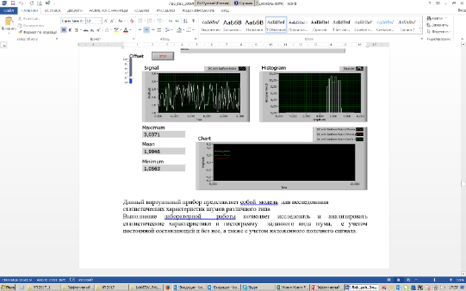
Лабораторные работы исследовательского характера – в виртуальной среде, в т.ч. удаленного доступа
Электронная техника
Вычислительная техника
Электрорадиоизмерения
Основы телекоммуникаций
Энергоснабжение телекоммуникационных систем
Теория электрических цепей

Slide 8
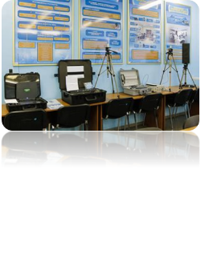
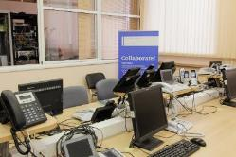
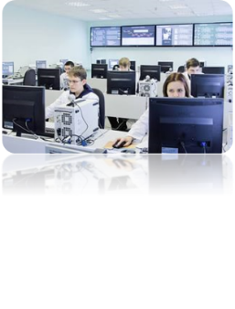
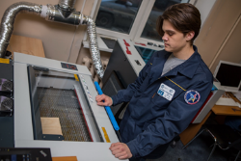
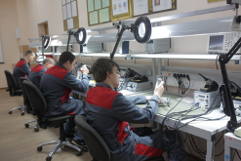
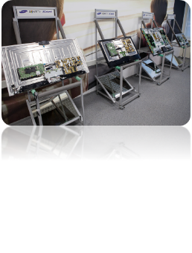
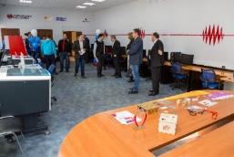
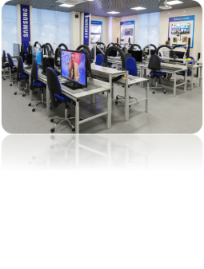
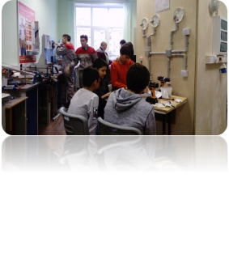
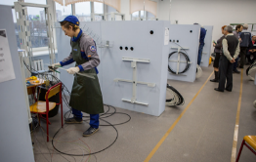
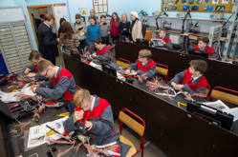
Новый формат аудиторного фонда – тренировочные полигоны для отработки компетенций

Slide 9
Ускоренное обучение
Дисциплина История - занятия призовых мест в проекте Музеи, парки, усадьбы
Физическая культура – в соответствии с инструктивным письмом ДОГМ
МДК и профессиональные модули (а так же их элементы), в том случае если обучающий освоил соответствующие профессиональные компетенции, полученные параллельно с основным обучением в кружках, по программам ДПО, в других образовательных учреждениях, на месте работы (для студентов, совмещающих учебу и работу).и досрочно сдал к\р, з, д\з и Э , предусмотренные УП.
При совмещении работы и учебы студентов по профилю практики возможен перезачет видов практик на основе представленных документов, а так же путем аттестации обучающегося по ПМ в форме демонстрационного экзамена.
Успешная сдача демонстрационного экзамена по соответствующей компетенции с предоставлением паспорта компетенций (Skills Passport) засчитываются по соответствующему профессиональному модулю или его части.
Призеры и победители Чемпионатов WSR и ВОПМ по соответствующим компетенциям получают «отлично» по соответствующему ПМ или его части

